Slide 1

Alfabet kennismaking
Een tool om jezelf als leerkracht voor te stellen aan je klas.
Ben Le Moine

Slide 2
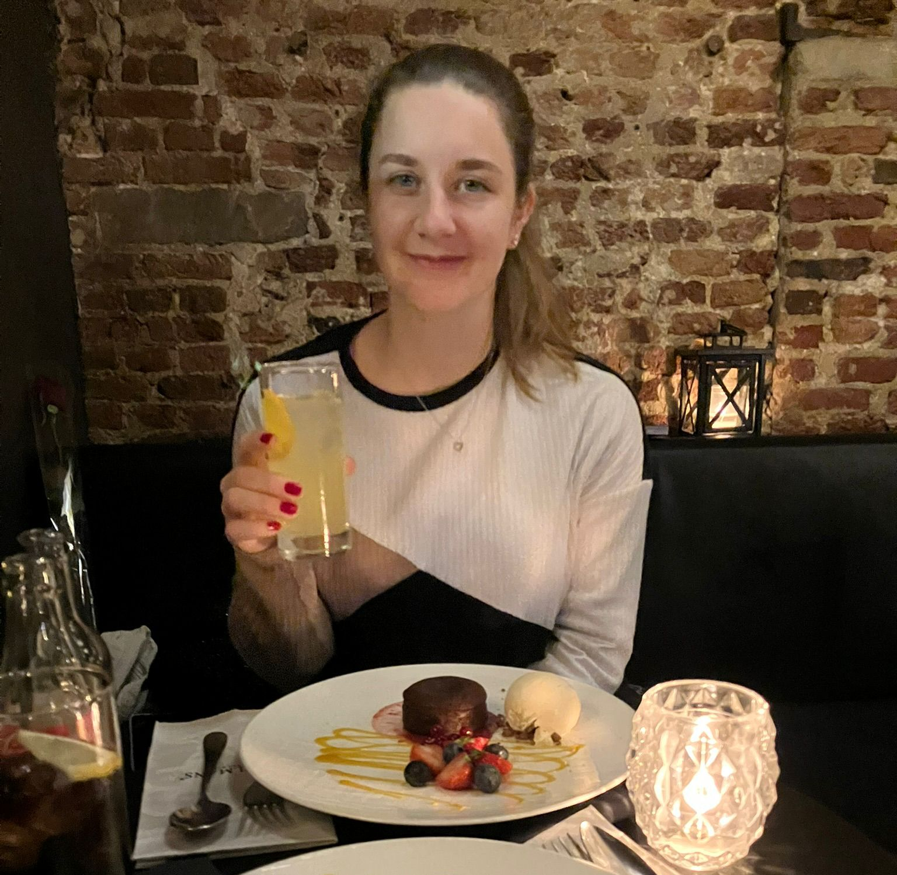
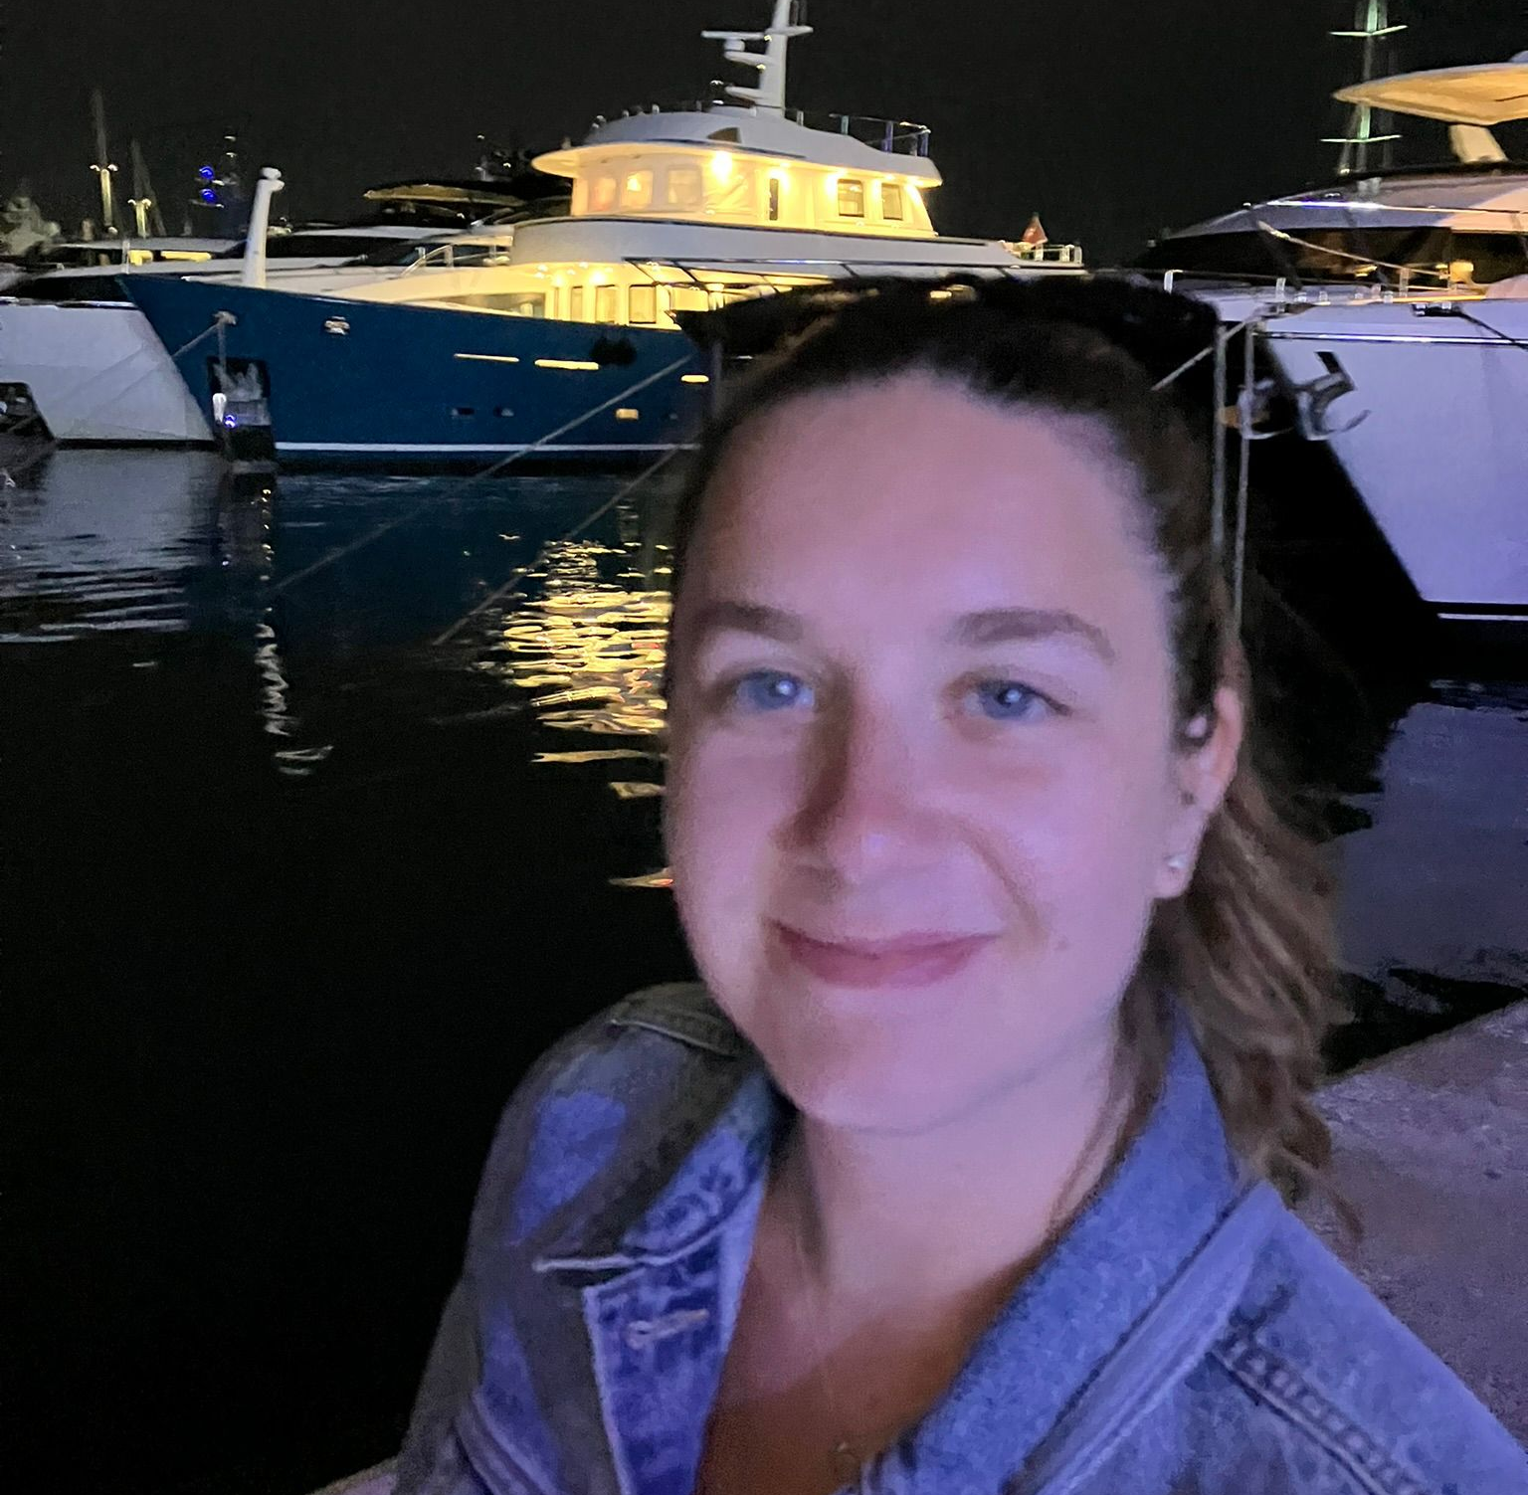
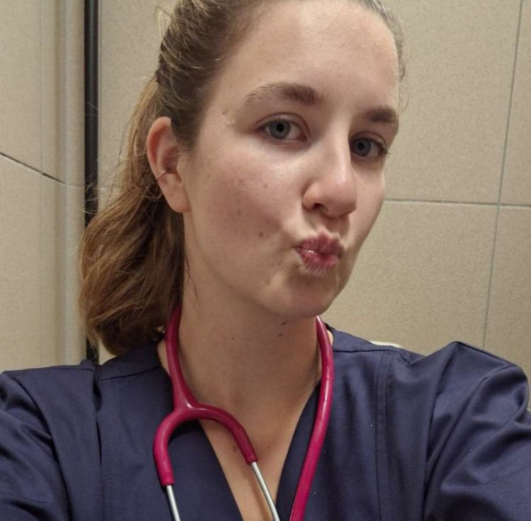
A
Aline is mijn vriendin, ondertussen zijn we bijna 4jaar samen!

Slide 3
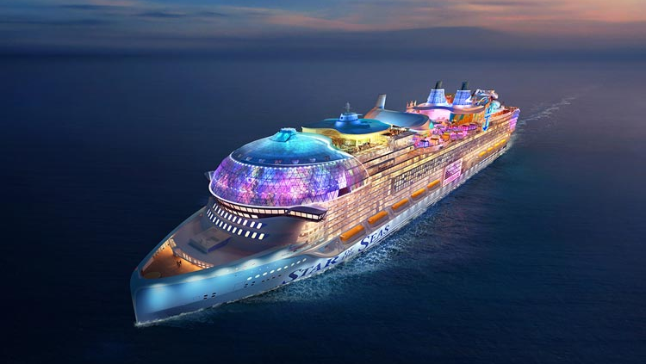
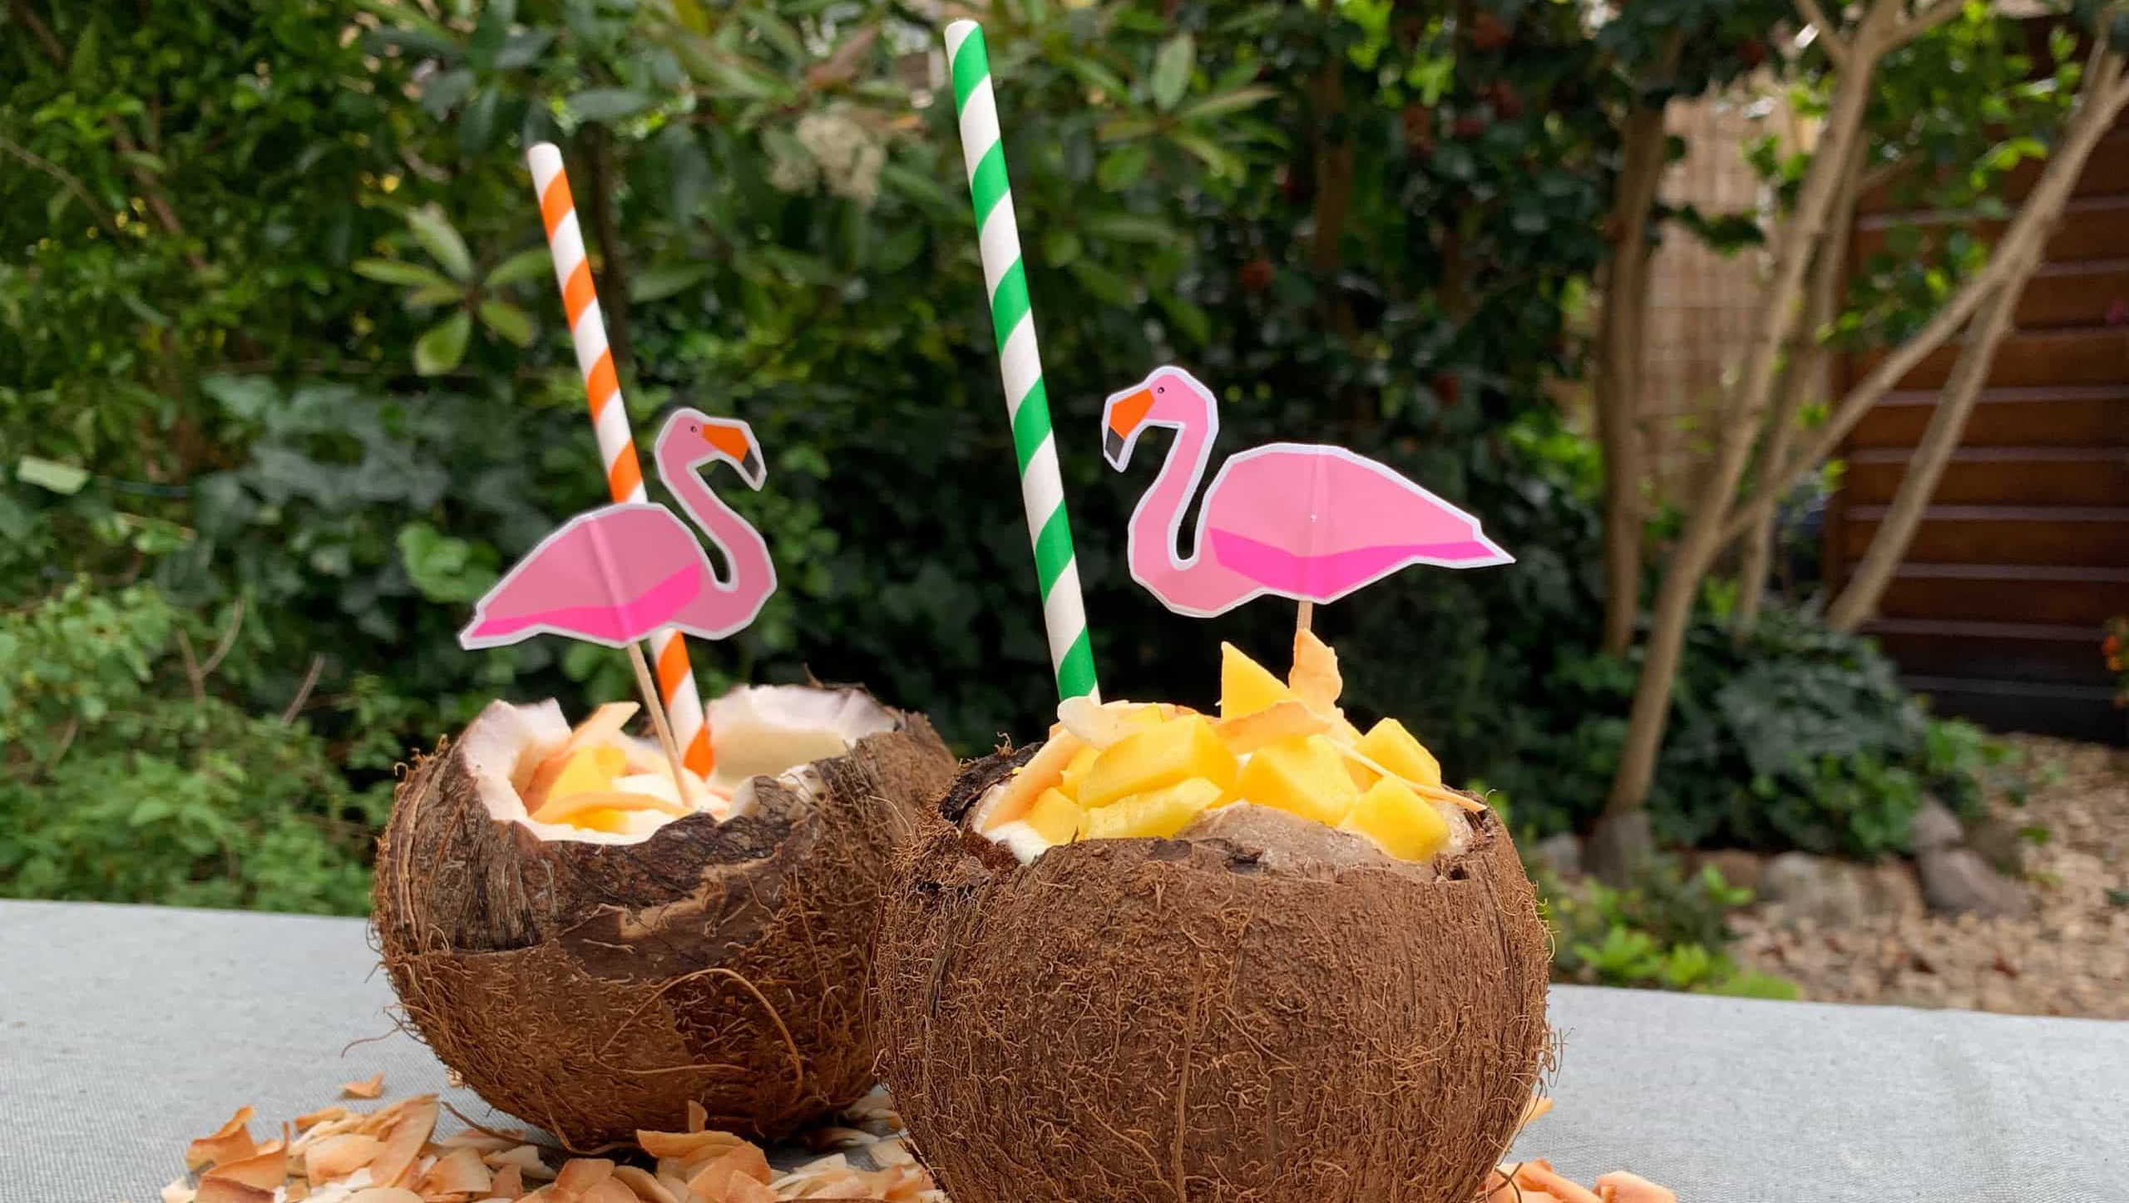
B
Boot ik ben ooit op een cruise geweest. Dat was op een super grote boot dat eigenlijk een drijvend dorp was.

Slide 4
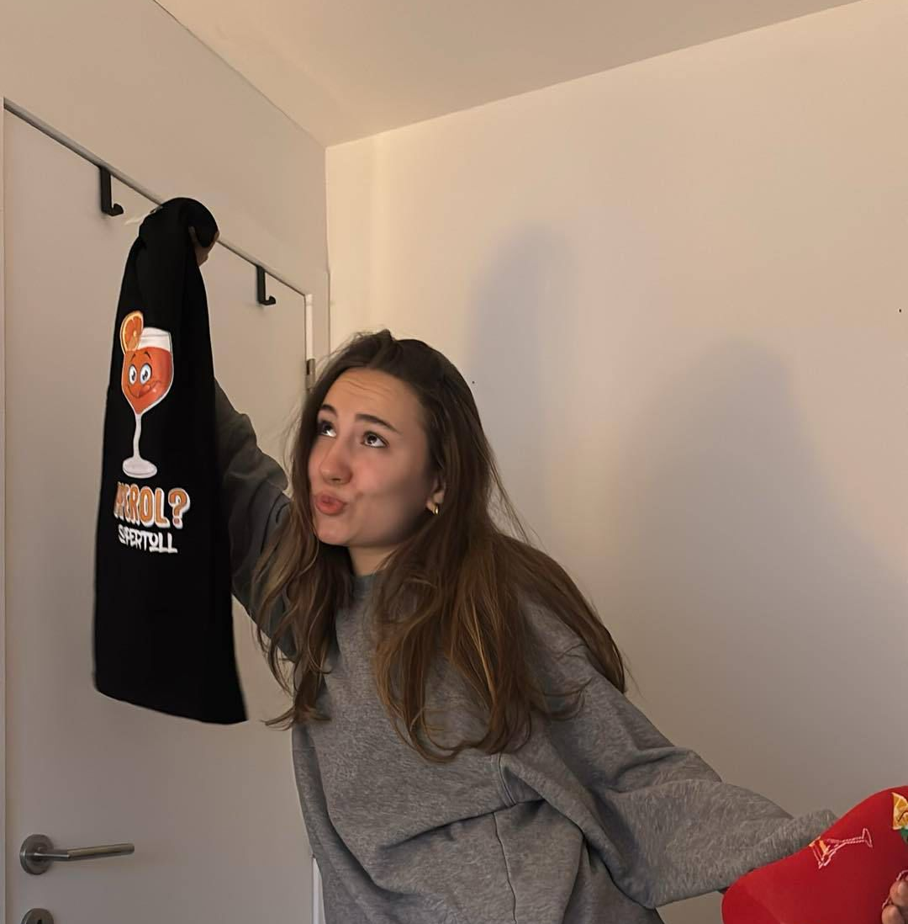
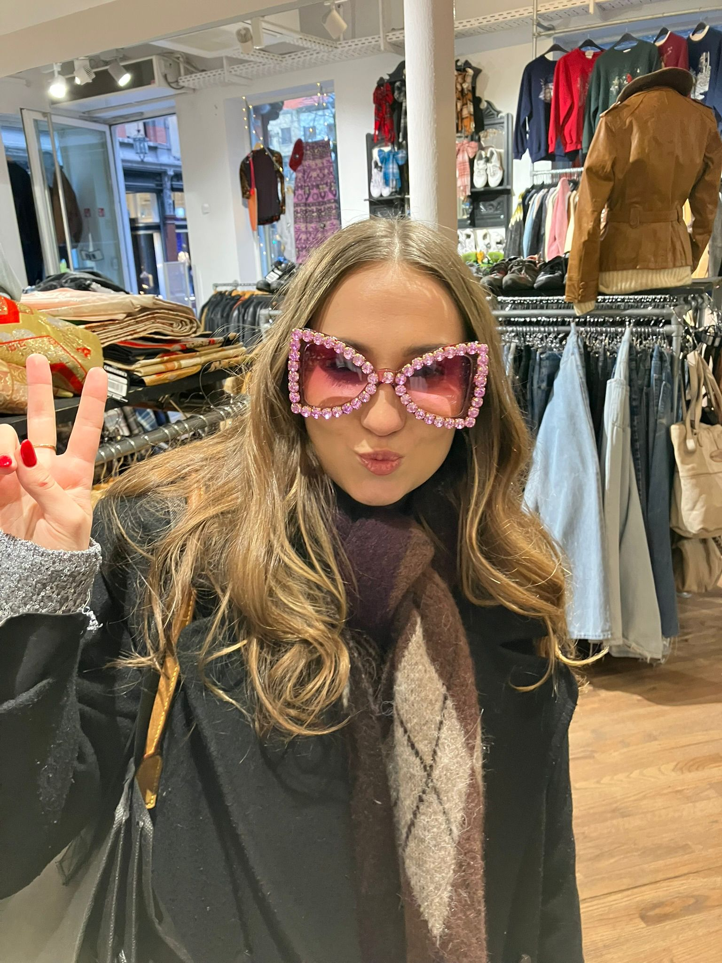
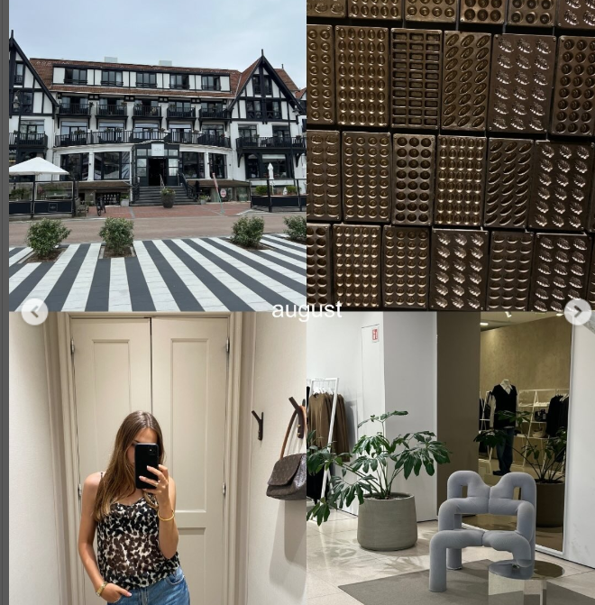
C
Catherine is mijn beste vriendin en we hebben elkaar leren kennen in het middelbaar. Samen hebben we hier zeer leuke tijdens beleeft en af en toe staken we kattenkwaad uit.

Slide 5
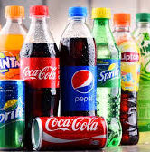
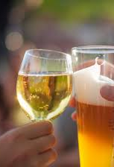
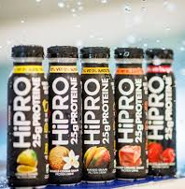
D
Drinken doe is super graag, ik heb vaak dorst door veel te sporten. Maar het hoeft niet altijd water of sportdrank te zijn. Af en toe een biertje of wijntje in de vrije tijd is altijd welkom.

Slide 6
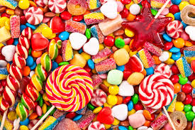
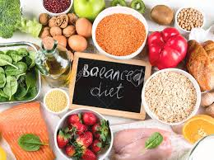
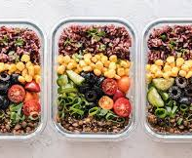
E
Eten is uiteraard na drinken ook super belangrijk. Ik eet graag en ben een grote snoeper. Ik probeer wel een gebalanceerd dieet toe te passen.

Slide 7
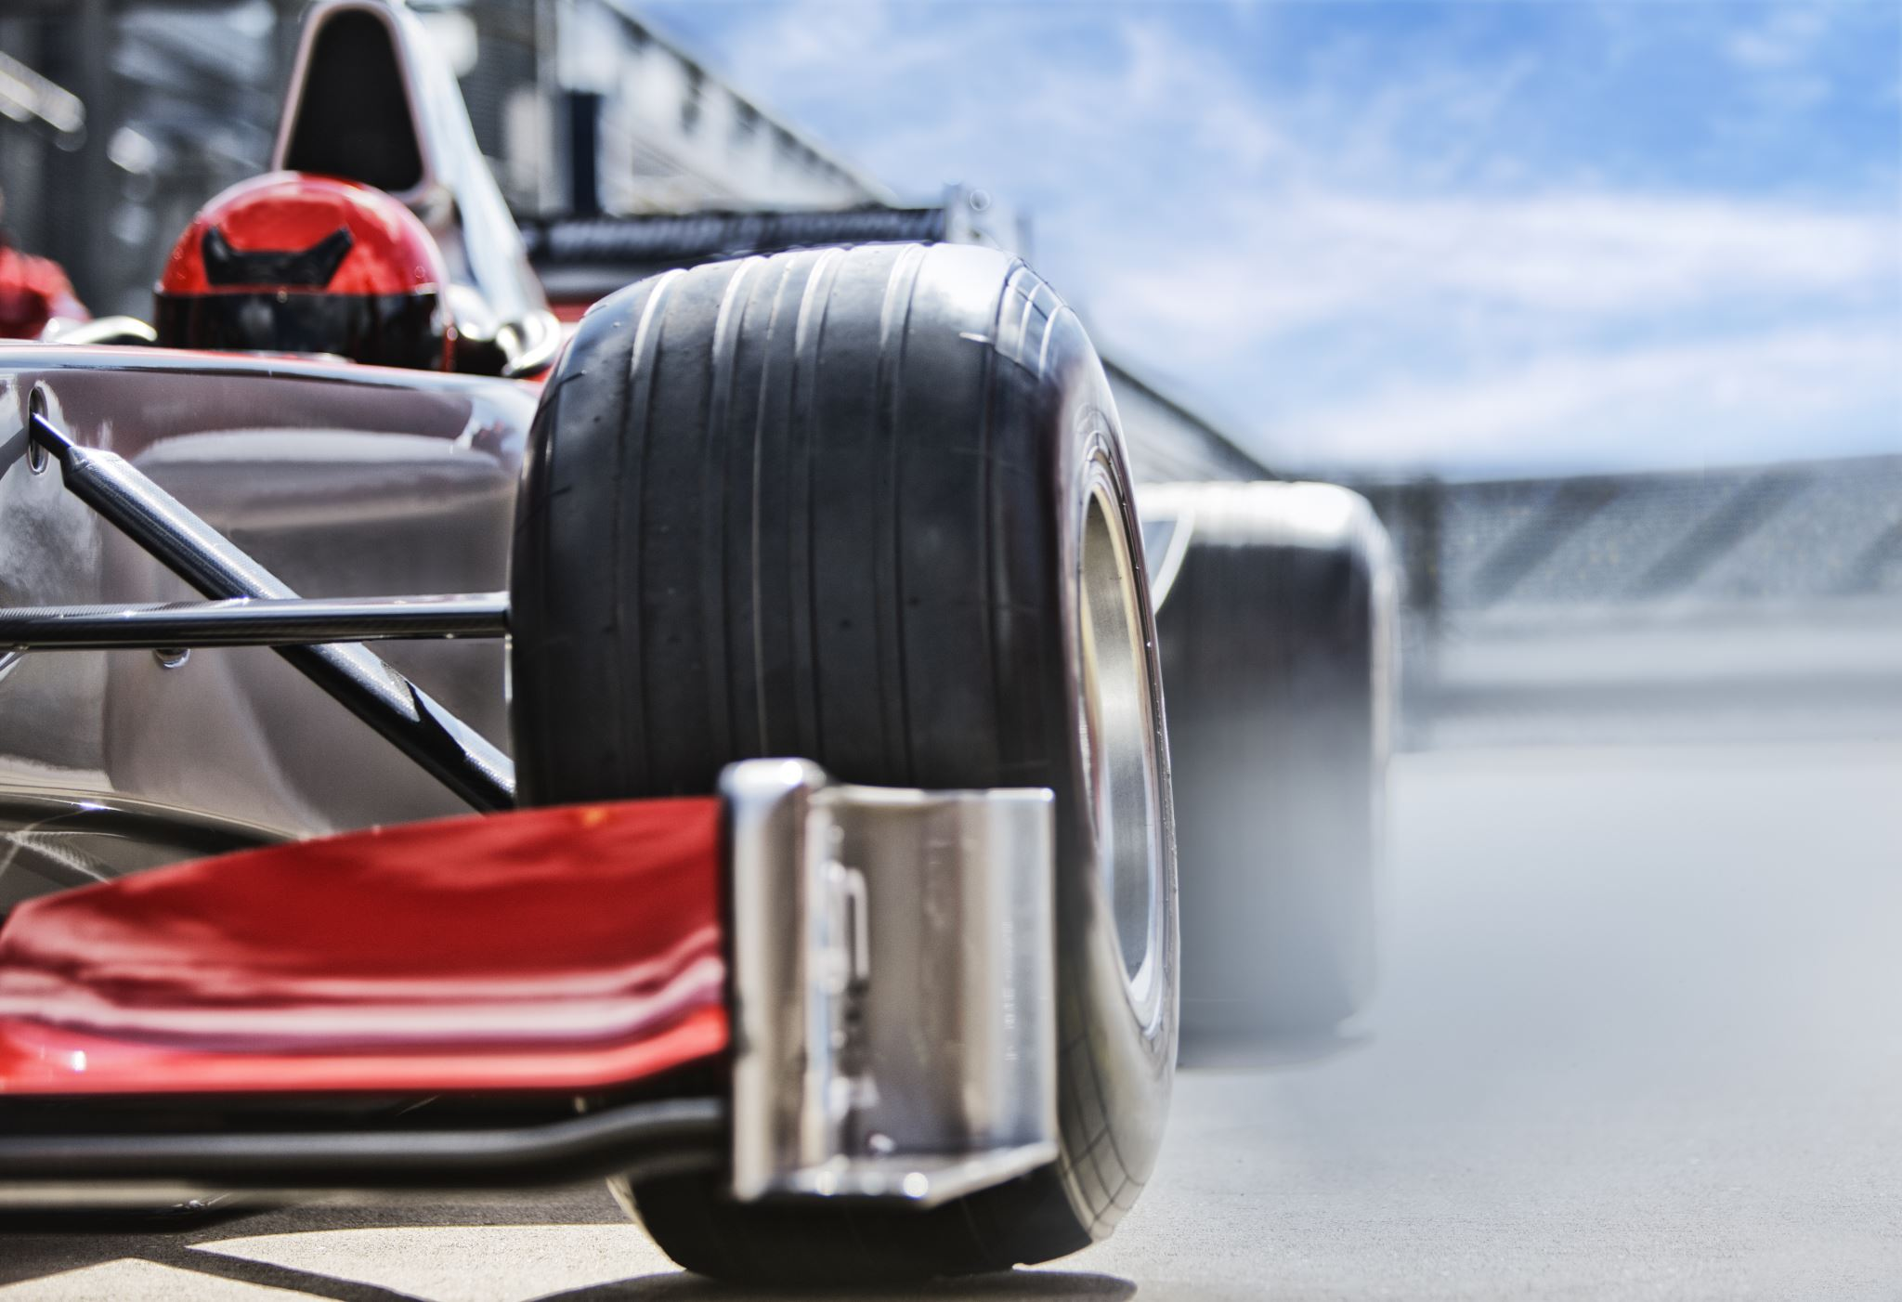
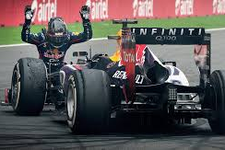
F
Formule 1, dit is de top van de berg binnen in de motorsport. Deze sport volg ik graag, vroeger meer als nu. Maar ik pik hier en daar zeker een race mee.

Slide 8
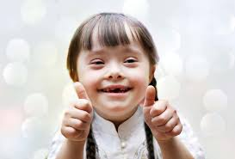
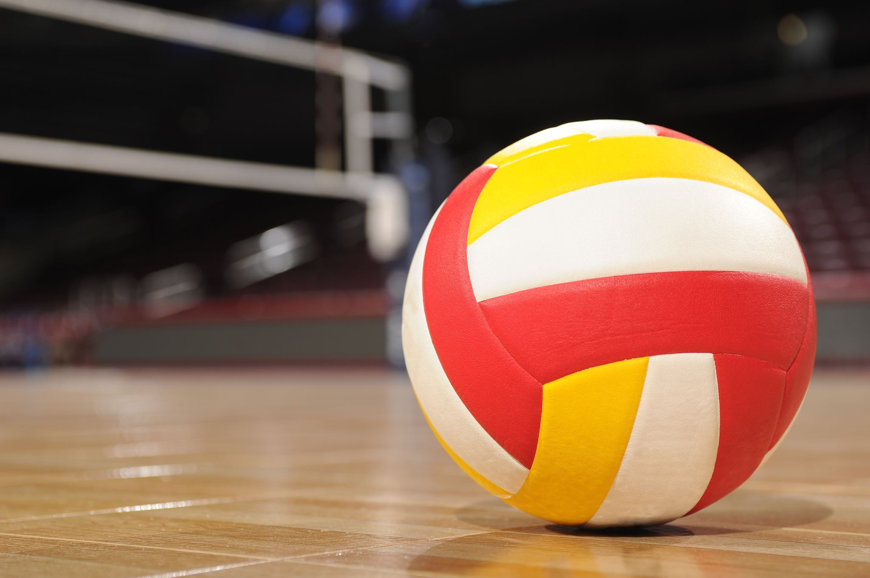
G
G-sport, binnen de G-sport heb ik zelf al volleybal training gegeven. Dit is echt top om te doen en te ervaren.

